Slide 1
Design en kræftscanner
Et engineering-forløb til fysik A og B

Slide 2
Introduktion til engineering Introduktion til engineering designprocessen Svævebaneøvelsen
Lektion 1

Slide 3
Introduktion til engineering designprocessen
Note til læreren:
Brug PowerPoint-præsentationen ”Introduktion til engineering designprocessen” eller indsæt slides i denne PPT.

Slide 4
Forstå udfordringen og undersøg Præsentation af case og udfordring Forstå udfordringen Måleudstyr og sikkerhed Simpel undersøgelse af forskellige kilder Introduktion til logbog
Lektion 2

Slide 5
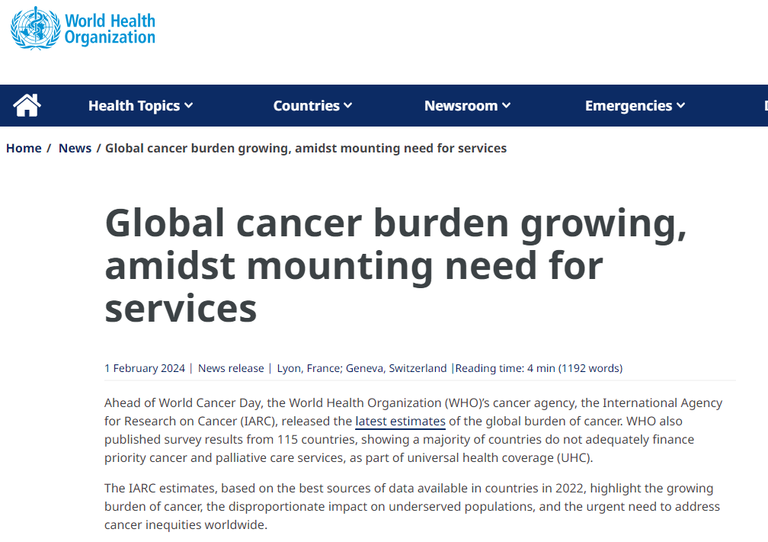
Case: Kræft er et stigende globalt problem
Kræft er et stigende problem – især i den vestlige verden, men på globalt plan er antallet af kræfttilfælde også stigende.
Der er en stor skævhed i behandlingsmulighederne i høj- og lavindkomstlande, hvor patienter, der kunne være helbredt, dør på grund af manglende ressourcer til behandling.

Slide 6
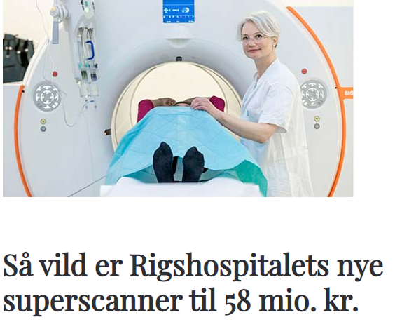
Kræftdiagnosticering er vigtig
Diagnosticering og en præcis lokalisering af en kræftknude er vigtige for at kunne strålebehandle så effektivt og skånsomt som muligt.
I Danmark er der stort fokus på at få stillet en kræftdiagnose tidligt og dermed starte behandlingen, før kræften spreder sig.
Til dette er der afsat mange penge i budgetterne, og der er indkøbt dyrt udstyr.

Slide 7
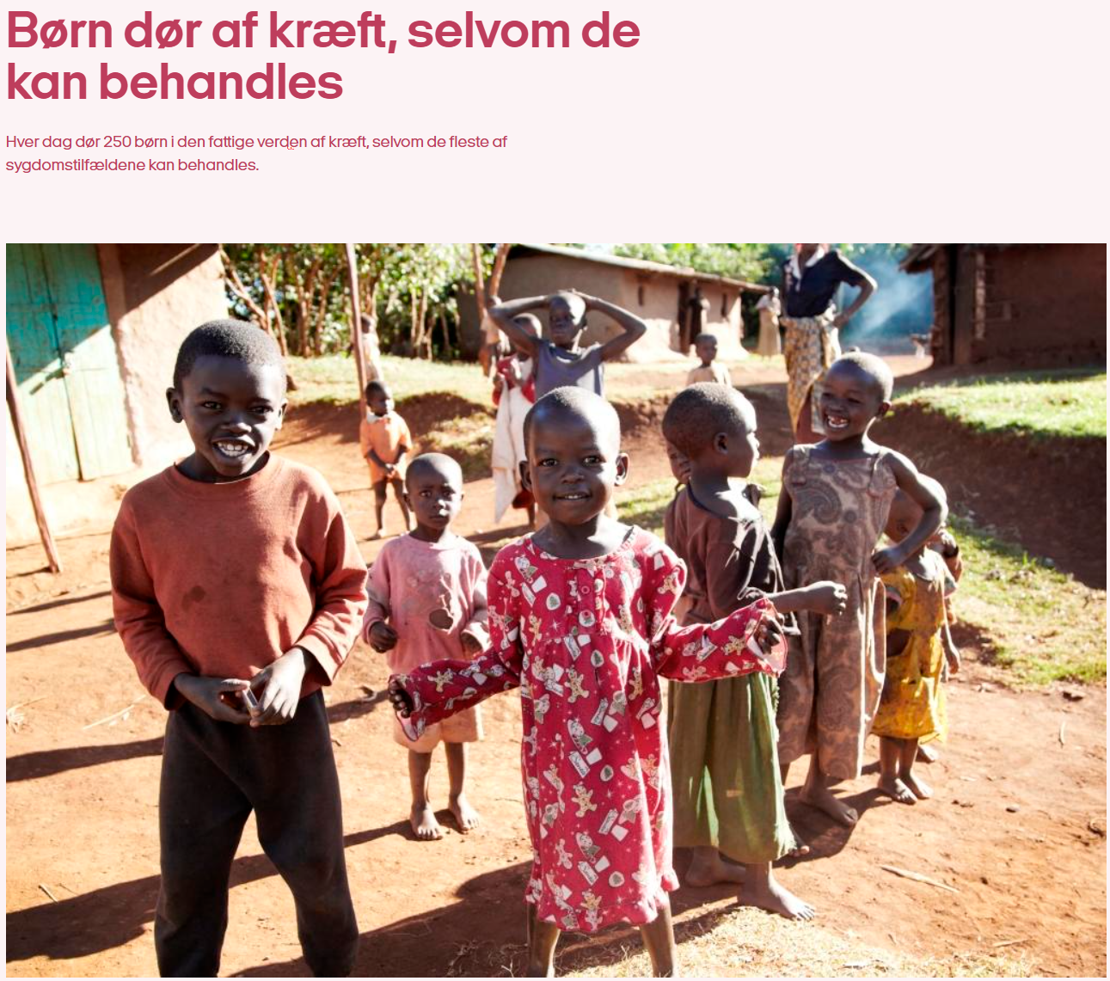
Men behandlingsmulighederne er ikke ens
På globalt plan er adgangen til avanceret medicinsk teknologi skævt fordelt.
Mens nogle lande har adgang til de nyeste og mest sofistikerede scannere, står mange lavindkomstlande uden de nødvendige midler til at opdage alvorlige sygdomme som kræft i tide.
For millioner af mennesker betyder det, at en sygdom, der kunne være blevet behandlet, forbliver skjult, indtil det er for sent.

Slide 8
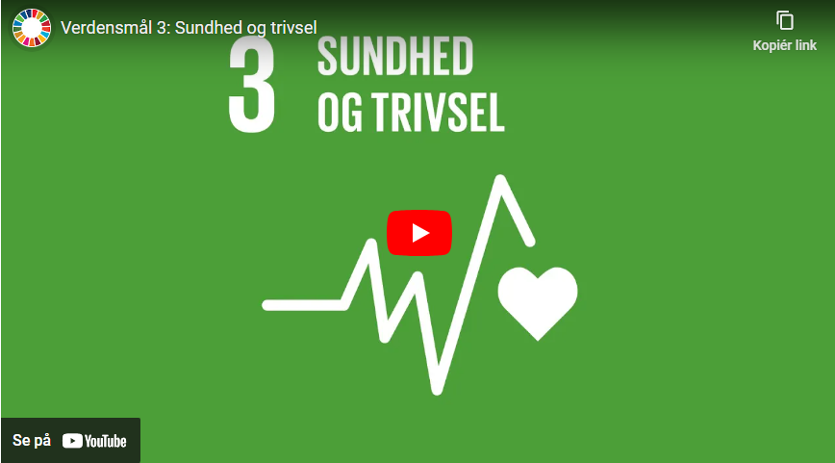
Verdensmål 3: Sundhed og trivsel
Delmål 3,4 under verdensmål 3 fokuserer på at reducere dødeligheden fra ikke-smitsomme sygdomme, herunder kræft, med en tredjedel inden 2030 gennem forebyggelse og behandling.
Hvis det skal ske, er det nødvendigt, at alle har adgang til den nødvendige behandling.
Mål 3: Sundhed og trivsel i Verdensmålene.dk (verdensmaalene.dk)

Slide 9
Men hvad nu, hvis I kunne ændre dette?
Hvad, hvis I her i jeres fysiklokale kunne udvikle en simpel, men effektiv prototype på en kræftscanner, som er billig og enkel at fremstille og bruge for alle – uanset hvor i verden de bor?
Udfordring: Design en kræftscanner
I udgør et hold af innovative ingeniører og forskere, der har til opgave at bygge en prototype på en billig scanner, der kan lokalisere en kræftknude og være en realistisk løsning for lande med få ressourcer. Ved at udnytte jeres viden om fysik og de radioaktive kilder og andre materialer, der er til rådighed i jeres lokale, skal I lave en opstilling, der illustrerer princippet i en rigtig scanner.

Slide 10
Kriterier
I skal vælge en metode, der er baseret på et radioaktivt sporstof. Det handler om at lave en scanner, der er præcis og let at bruge. Prisen holdes nede, da de udleverede materialer er billige sammenlignet med prisen på en scanner.
Af hensyn til sikkerhed kan I kun arbejde med de kilder, der er udviklet til skoleforsøg, hvilket betyder, at I ikke kan bygge en rigtig scanner, men blot lave en opstilling (prototype).
I skal undersøge skolens kilder, og på baggrund af jeres forsøg skal I argumentere for, hvilken kilde I vil vælge at bruge i virkeligheden, og hvilken skolekilde I vil vælge til jeres opstilling.
Da kilderne i skolesamlingen er svagere end dem, man vil bruge i virkeligheden, kan I ikke lave en scanner, der virker på en rigtig krop. I skal derfor også vælge et materiale, som kroppen skal laves af, og en størrelse, der passer til kilden.

Slide 11
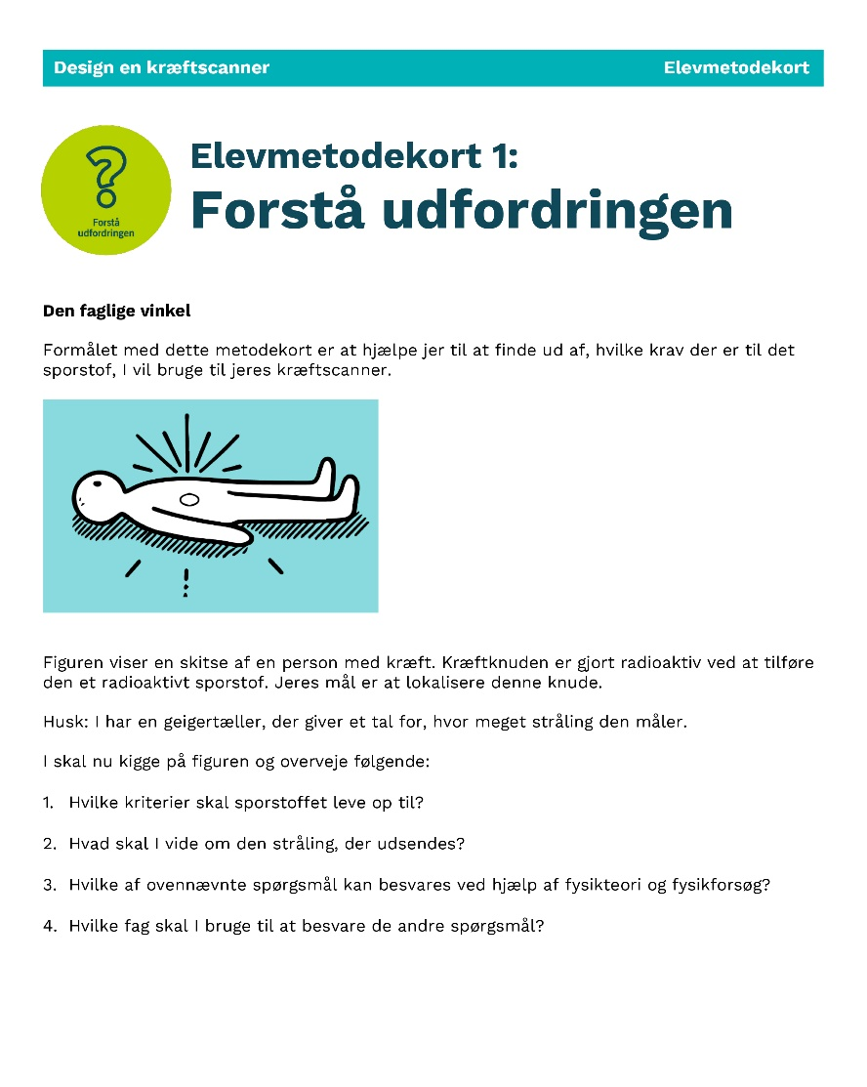
Forstå udfordringen
Hvad skal vi have styr på?
Hvilke spørgsmål skal vi stille og besvare?
Elevmetodekort 1: Forstå udfordringen - den faglige vinkel

Slide 12
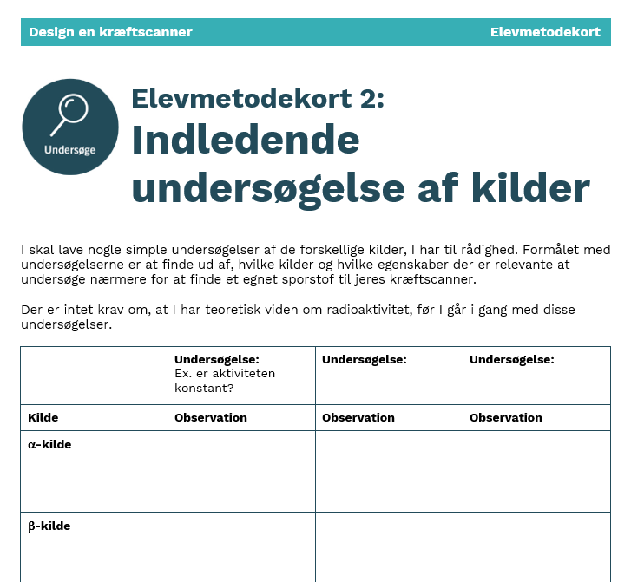
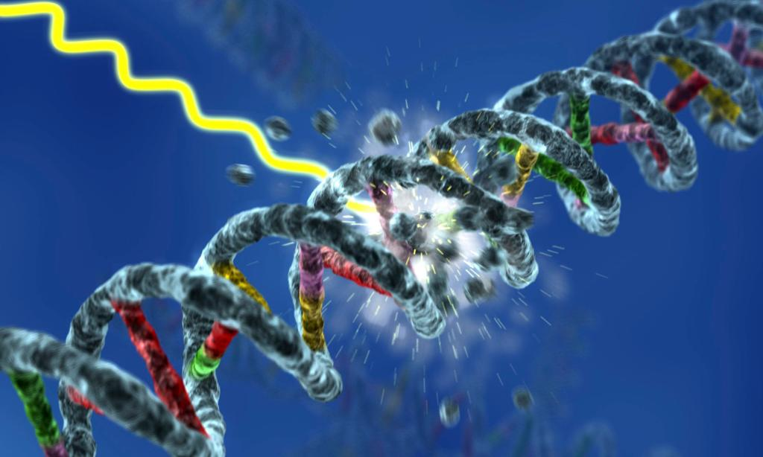
Simple og indledende øvelser
Hvordan fungerer et GM-rør?
- Hætte af/på.
Sikkerhed, når der arbejdes med radioaktive kilder
- Opstilling i lokalet.
Elevmetodekort 2: Indledende undersøgelse af kilder.
Husk variabelkontrol!!!
Notes:
Billede: Ioniserende stråling kan skade DNA’et. Billede: Science Photo Library / CC BY-NC: Ioniserende stråling - Naturfag - NDLA

Slide 13
Logbog
I skal føre logbog undervejs.
I skal udfylde de generelle punkter og desuden tilføje:
Hvilke krav er der til det sporstof, I vil bruge (elevmetodekort 1)?
Beskrivelse af den/de kilder, I har undersøgt (elevmetodekort 2).
Notes:
Gruppe og/eller individuel logbog.

Slide 14
Undersøge Opsamling på indledende undersøgelser af kilder Henfaldstyper og afstemningsregler Træningsopgaver Logbog
Lektion 3
Notes:
PPT til at introducere til engineering designprocessen (igen): Engineering-forløb - Introduktion til engineering
Hvad handler ”undersøge” om?

Slide 15
Opsamling på indledende undersøgelser af kilder
α-kilde | β-kilde | γ-kilde | Isotopgenerator

Slide 16
Henfaldstyper
Note til læreren:
Indsæt selv slides om henfaldstyper.
Find træningsopgaver, og indsæt på slide.
Bemærk, på stx er elektronindfangning kernestof.
Overvej at give eleverne relevante sider for som lektie, enten til denne lektion eller til næste.

Slide 17
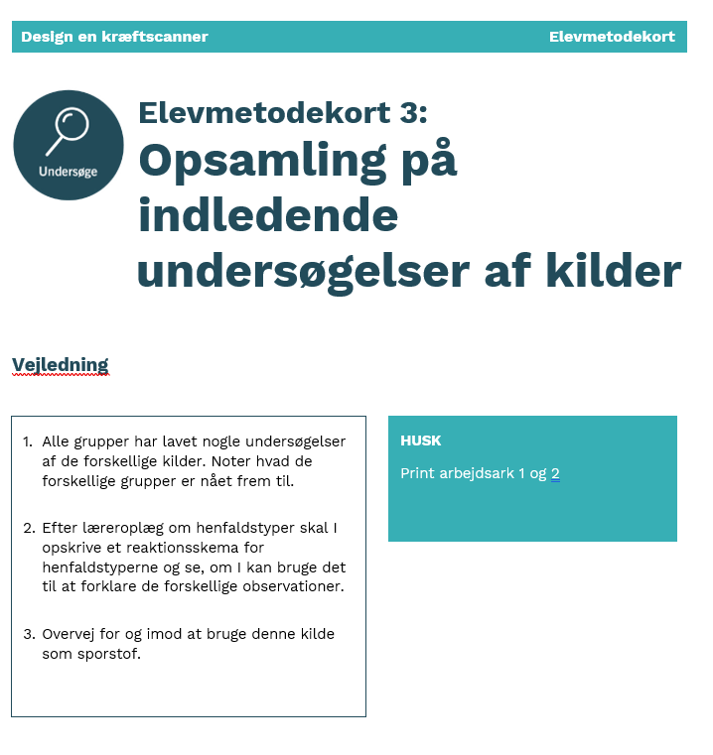
Gruppearbejde
I skal nu arbejde i jeres grupper. Der er to opgaver, der skal løses:
Først skal I sammenligne noter fra gennemgangen og sikre, at I har fået alt med (elevmetodekort 3: Opsamling på indledende undersøgelser af kilder).
Bagefter skal I løse opgaver med det, der netop er gennemgået.

Slide 18
Logbog
I skal føre logbog undervejs.
I skal udfylde de generelle punkter og desuden tilføje:
eksempel på et α-henfald
eksempel på et β-henfald
eksempel på et γ-henfald
eksempel på elektronindfangning.

Slide 19
Undersøge Systematisk undersøgelse af kilderne Forsøg: Aktivitet som funktion af tiden/Aktivitet som funktion af passeret materiale og længde Forberedelse af oplæg om kilder Logbog
Lektion 4-6
Notes:
PPT til at introducere til engineering designprocessen: Engineering-forløb - Introduktion til engineering

Slide 20
Lærernote
Overvej, hvor meget hjælp du vil give eleverne.
Metodekortet skal ligge online, så du let kan følge med i, at grupperne går den rigtige vej. Desuden kan eleverne få inspiration fra hinanden til relevante fagbegreber.
Skriv evt. relevante sider fra bogen ind, så er det lettere at komme i gang.
Lav ekstra rækker, så hver gruppe har deres egen række.
Slet evt. spørgsmålene, og lav dem sammen med eleverne.
Slet evt. betakilden.
Hold evt. øje med, at alle grupper har mindst ét fornuftigt forsøg at lave databehandling på.
Er der grupper, der slet ikke kan komme i gang, kan en alm. vejledning udleveres – dette gælder også databehandlingen.
Snak om de gode forsøg undervejs (gruppevis eller fælles).
- Hvordan laves gode forsøg med radioaktive kilder?
- Hvilken betydning har
Baggrundsstrålingen?
Tidsinterval, der måles i?
Afstanden fra kilden?

Slide 21
Gruppearbejde: Undersøge kilder teoretisk og eksperimentelt
Formålet med de næste lektioner er, at I i fællesskab undersøger relevante egenskaber for skolens kilder, både teoretisk og eksperimentelt.
Kriterier:
Vælge et radioaktivt sporstof.
Af hensyn til sikkerhed kan I kun arbejde med de kilder, der er udviklet til skoleforsøg.
I skal undersøge skolens kilder, og på baggrund af jeres forsøg skal I argumentere for, hvilken kilde I vil vælge at bruge i virkeligheden, og hvilken skolekilde I vil vælge til jeres opstilling.
Da kilderne i skolesamlingen er svagere end dem, man vil bruge i virkeligheden, kan I ikke lave en scanner, der virker på en rigtig krop. I skal derfor også vælge et materiale, som kroppen skal laves af, og en størrelse, der passer til kilden. Måske er kilderne så svage, at luft er et relevant materiale.
I skal undersøge delementer i grupper og fremlægge for hinanden.

Slide 22
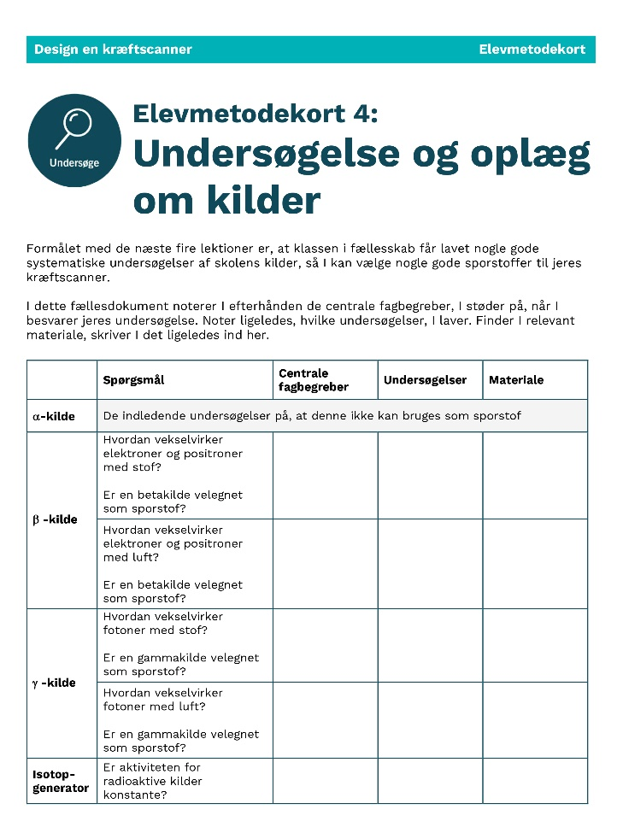
Undersøge kilder teoretisk og eksperimentelt
Gruppefremlæggelser
Følgende skal besvares:
Hvordan interagerer stråling med stof?
Hvordan interagerer stråling med luft?
Afhænger aktiviteten af tid?
Sammenligning af teori og eksperimenter.
Er det et godt sporstof?

Slide 23
Gruppearbejde fortsat
Kort møde i grupper, der har samme kilde
Herefter arbejder I videre hver for sig.

Slide 24
Logbog
I skal føre logbog undervejs.
Der er til disse lektioner ikke ekstra spørgsmål, der skal besvares, men det er vigtigt, at I sørger for fremdrift i jeres gruppearbejde.
Elevmetodekort 4 fungerer som en faglig logbog.
Skriv til/kontakt jeres lærer, hvis I sidder fast.

Slide 25
Undersøge og præsentere Fremlæggelser og fælles opsamling Træningsopgaver Logbog
Lektion 7

Slide 26
Note til læreren:
Det er vigtigt, at du læser og forholder dig til kommentarerne til elevmetodekort 5: Lyt til oplæg.
Vær klar med en kort præsentation af formlerne for henfaldsloven og interaktion med stof (halveringstykkelse og afstandskvadratlov).
Sørg for at få samlet op på, hvordan der er lavet kurvetilpasninger til forsøgene, og hvilke informationer man kan få ud af kurvetilpasningen.
Find træningsopgaver i bogen.
Overvej at give eleverne relevante sider for som lektie, enten til denne lektion eller til næste.

Slide 27
Præsentation af undersøgelse af kilderne
Det er vigtigt, at I tager notater til oplæggene.
I skal bruge informationerne til jeres videre arbejde med casen.

Slide 28
Opsamling på oplæg
α-kilde | β-kilde | γ-kilde | Isotopgenerator

Slide 29
Teori og eksperimenter
Opsummering af begreber
Aktivitet
Halveringstid
Henfaldskonstant
Halveringstykkelse
Afstandskvadratlov.
Hvad med eksperimenterne?
Hvilken tendenslinje?
Hvilken information får man fra tendenslinje?
Notes:
De næste par slides er tænkt som en hjælp til gennemgang af teori og opsamling på øvelserne. Data til afstandskvadratloven er opdigtede, men resten er rigtige data. Hvis eleverne har lavet super fremlæggelser, springes denne lærergennemgang bare over.

Slide 30
Aktivitet og henfaldskonstant
$$A=\frac{−∆N}{∆t}$$
hvor:
$A$er aktivitet, har enheden $s^{−1}$ også kaldet $Bq$ (becquerel)
$N$ er antal radioaktive kerner i kilden
$−∆N$ er det antal kerner, der henfalder i tidsrummet $∆t$
$$A=k·N$$
hvor:
$k$ er henfaldskonstanten
$A$er aktivitet, har enheden $s^{−1}$ også kaldet $Bq$ (becquerel)
$N$ er antal radioaktive kerner i kilden
NB! Antal af kerner, $N$, ændrer sig med tiden, så det gør aktiviteten $A$ også. Men k er konstant.

Slide 31
Henfaldsloven og halveringstid
$$N\left(t\right)=N_{0}·e^{−k·t}$$
hvor:
$N(t)$er antallet af radioaktive kerner til tiden $t$
$N_{0}$ er antal radioaktive kerner til at begynde med (tiden $t=0$)
$k$ er henfaldskonstanten
$$T_{\frac{1}{2}}=\frac{ln⁡(2)}{k}$$
hvor:
$T_{\frac{1}{2}}$er halveringstiden – den tid, det tager for, at antallet af radioaktive kerner er halveret
$k$ er henfaldskonstanten

Slide 32
Foton rammer stof
Fotoelektrisk effekt
Compton-spredning
Pardannelse
Illustrationer efter: Medicinsk fysik af Brian Krog Christensen
Notes:
Figurer efter:
Medicinsk fysik af Brian Krog Christensen

Slide 33
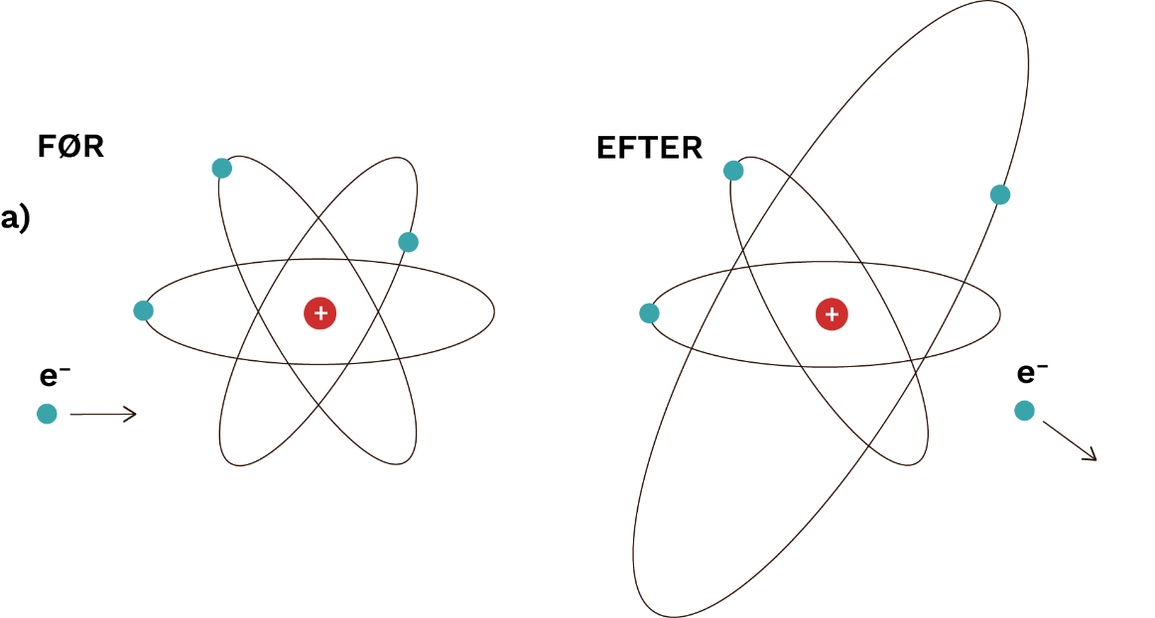
Elektron rammer stof
Excitation
Ionisering
Illustrationer efter: Medicinsk fysik af Brian Krog Christensen

Slide 34
Absorptionsloven
$$I=I_{0}·e^{−μx}$$
I er intensiteten, og Io er intensiteten, før strålingen rammer materialet
$μ$ er absorptionskoefficienten (afhængigt af materiale, energi)
x er tykkelsen af materialet
$$X_{½}=\frac{\ln\left(2\right)}{μ}$$
$X_{½}$ er halveringstykkelsen

Slide 35
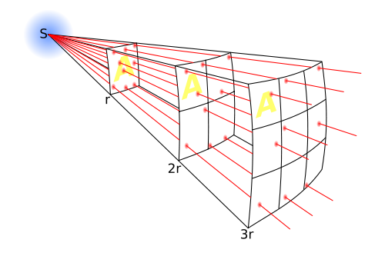
Afstand til kilden
Arealet af en kugle er givet ved $A=4⋅π⋅r^{2}$
Hvis vi antager, at partikler ikke forsvinder (gælder cirka for fotoner), så er det samlede antal konstant.
Tælletallet vil derfor falde, fordi partiklerne spredes over en større kugleskal.
$tælletal=konstant⋅\frac{1}{r^{2}}$
Hvor $r$er afstanden til kilden.
Credit: Borb, fra Wikimedia Commons: https://da.wikipedia.org/wiki/Afstandskvadratloven#/media/Fil:Inverse_square_law.svg

Slide 36
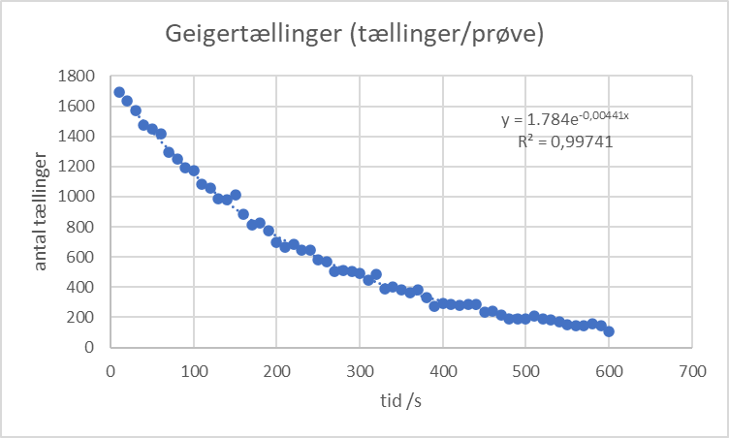
Data til halveringstid
Hvilke kurvetilpasninger skal vælges til forsøget?
Hvilke informationer kan man få fra de forskellige kurvetilpasninger?
$$N\left(t\right)=N_{0}·e^{−k·t}$$
$$A\left(t\right)=A_{0}·e^{−k·t}$$
Data og kurvetilpasning fra et forsøg, hvor aktivitetens afhængighed af tiden undersøges. Her er vist tælletal som funktion af tiden. Lavet i Excel.

Slide 37
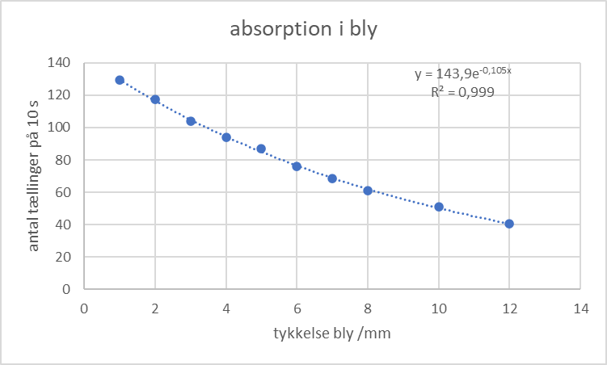
Data til halveringstykkelse
Hvilke kurvetilpasninger skal vælges til forsøget?
Hvilke informationer kan man få fra de forskellige kurvetilpasninger?
$$I=I_{0}·e^{−μx}$$
Data og kurvetilpasning til et forsøg, hvor der undersøges, hvor godt gammastråling trænger gennem bly. Her er vis tælletal som funktion af hvor lang strækning, strålingen har passeret i bly. Lavet i Excel.

Slide 38
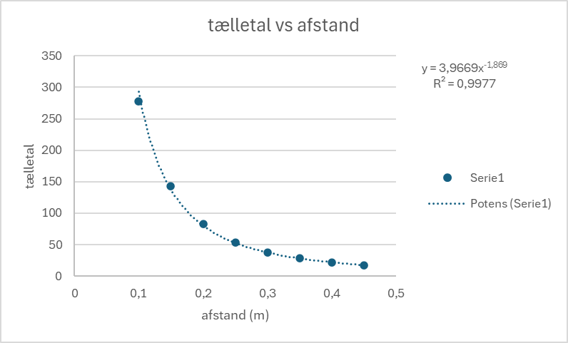
Data til afstandskvadratlov
Hvilke kurvetilpasninger skal vælges til forsøget og hvorfor?
Data og kurvetilpasning til et forsøg, hvor der undersøges, hvordan gammastråling aftager med afstanden til kilden. Her er vis tælletal som funktion af, hvor lang der er til kilden. Lavet i Excel.

Slide 39
Gruppearbejde
Tjek, at I har lavet de rigtige kurvetilpasninger på jeres egne forsøg.
Teori: Opgaver med halveringstid og halveringstykkelse.

Slide 40
Logbog
I skal føre logbog undervejs.
I skal udfylde de generelle punkter og desuden tilføje jeres graf fra databehandlingen med korrekt kurvetilpasning og tolkning af konstanter og andre relevante kommentarer.

Slide 41
Få ideer og konkretisere Genopfriskning af case, udfordring og kriterier Idegenerering Konkretisering
Lektion 8

Slide 42
Note til læreren:
I denne lektion skal eleverne idegenerere i forhold til, hvordan de skal bygge deres scanner. Vær opmærksom på, at arbejdstegningen bliver konkret, tjek deres dimensioner af opstillingen.
Vejledning til, hvordan skæring mellem tre kugler i GeoGebra kan udleveres, men vær opmærksom på, at man så har givet eleverne en løsning.

Slide 43
Case: Kræft er et stigende globalt problem
Kræft er et stigende problem.
Stor skævhed i behandlingsmulighederne.
Mennesker dør på grund af manglende ressourcer til behandling.
Diagnosticering og en præcis lokalisering af en kræftknude.
Notes:
Kræft er et stigende problem – især i den vestlige verden, men på globalt plan er antallet af kræfttilfælde også stigende.
Der er en stor skævhed i behandlingsmulighederne i høj- og lavindkomstlande, hvor patienter, der kunne være helbredt, dør på grund af manglende ressourcer til behandling.
Diagnosticering og en præcis lokalisering af en kræftknude er vigtige for at kunne strålebehandle så effektivt og skånsomt som muligt. I Danmark er der stort fokus på at få stillet en kræftdiagnose tidligt og dermed starte behandlingen, før kræften spreder sig. Til dette er der afsat mange penge i budgetterne, og der er indkøbt dyrt udstyr.
På globalt plan er adgangen til avanceret medicinsk teknologi skævt fordelt. Mens nogle lande har adgang til de nyeste og mest sofistikerede scannere, står mange lavindkomstlande uden de nødvendige midler til at opdage alvorlige sygdomme som kræft i tide. For millioner af mennesker betyder det, at en sygdom, der kunne være blevet behandlet, forbliver skjult, indtil det er for sent.
Delmål 3,4 under verdensmål 3 fokuserer på at reducere dødeligheden fra ikke-smitsomme sygdomme, herunder kræft, med en tredjedel inden 2030 gennem forebyggelse og behandling. Hvis det skal ske, er det nødvendigt, at alle har adgang til den nødvendige behandling.

Slide 44
Men hvad nu, hvis I kunne ændre dette?
Hvad, hvis I her i jeres fysiklokale kunne udvikle en simpel, men effektiv prototype på en kræftscanner, som er billig og enkel at fremstille og bruge for alle – uanset hvor i verden de bor?
Udfordring: Design en kræftscanner
I udgør et hold af innovative ingeniører og forskere, der har til opgave at bygge en prototype på en billig scanner, der kan lokalisere en kræftknude og være en realistisk løsning for lande med få ressourcer. Ved at udnytte jeres viden om fysik og de radioaktive kilder og andre materialer, der er til rådighed i jeres lokale, skal I lave en opstilling, der illustrerer princippet i en rigtig scanner.
Notes:
Note til læreren: Gentagelse af case og udfordring – Slides kan evt. slettes.

Slide 45
Kriterier
I skal vælge en metode, der er baseret på et radioaktivt sporstof. Det handler om at lave en scanner, der er præcis og let at bruge. Prisen holdes nede, da de udleverede materialer er billige sammenlignet med prisen på en scanner.
Af hensyn til sikkerhed kan I kun arbejde med de kilder, der er udviklet til skoleforsøg, hvilket betyder, at I ikke kan bygge en rigtig scanner, men blot lave en opstilling (prototype).
I skal undersøge skolens kilder, og på baggrund af jeres forsøg skal I argumentere for, hvilken kilde I vil vælge at bruge i virkeligheden, og hvilken skolekilde I vil vælge til jeres opstilling.
Da kilderne i skolesamlingen er svagere end dem, man vil bruge i virkeligheden, kan I ikke lave en scanner, der virker på en rigtig krop. I skal derfor også vælge et materiale, som kroppen skal laves af, og en størrelse, der passer til kilden.
Notes:
Note til læreren: Gentagelse af kriterier – Slides kan evt. slettes.

Slide 46
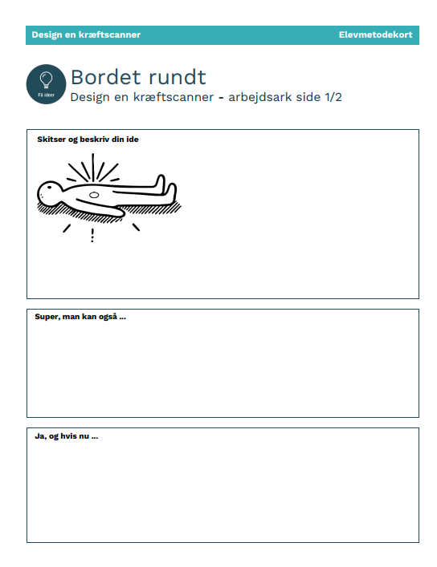
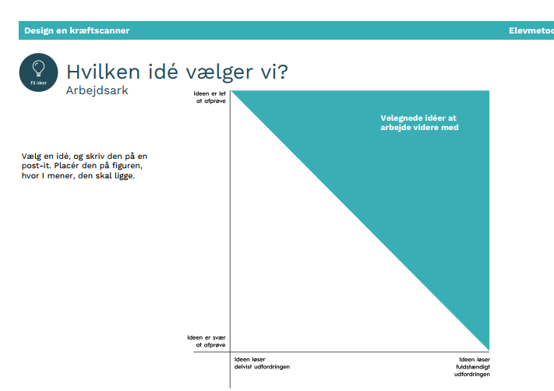
Få ideer
I skal nu i gang med at udtænke, hvordan I vil bygge jeres scanner.
Først arbejder I med forskellige ideer, bagefter udvælges den ide, I vil gå videre med.
Brug elevmetodekort 6: Bordet rundt.
Herefter elevmetodekort 7:
Hvilken ide vælger vi?
Husk, modellen skal bygges
med tingene fra fysiklokalet!!

Slide 47
Konkretisere
Jeres idé skal nu gøres konkret, og I skal lægge en plan for jeres arbejde. Planen er dynamisk, men sørg for, at I hele tiden ved, hvad I skal.
Elevmetodekort 8: Arbejdstegning.
Elevmetodekort 9: Læg en plan
Husk, modellen skal bygges med tingene fra fysiklokalet.

Slide 48
Logbog
I skal føre logbog undervejs.
I skal udfylde de generelle punkter og desuden tilføje:
en beskrivelse og en skitse af jeres løsningsforslag.

Slide 49
Konstruere og forbedre Konstruktion, test og forbedring af jeres scanner Sideløbende forbereder I jeres præsentation.
Lektion 9-11

Slide 50
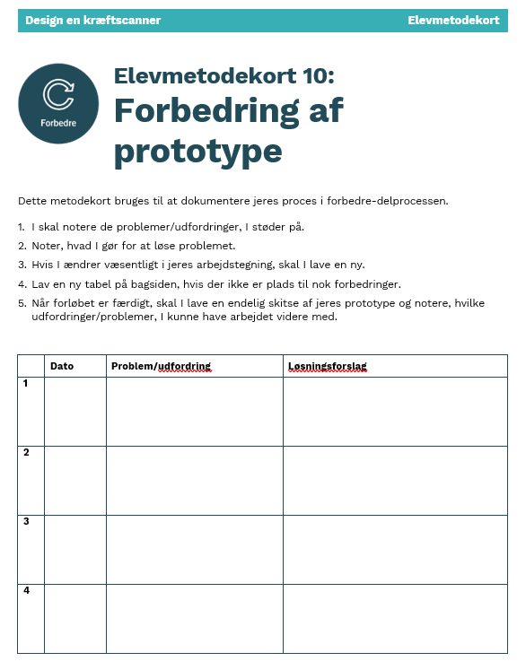
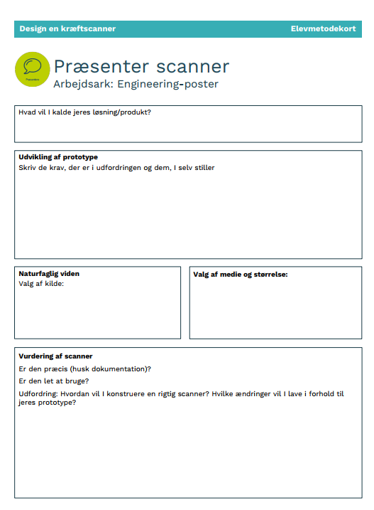
Konstruere og forbedre
I skal huske at dokumentere jeres arbejde!!!
I slutningen af forløbet skal I præsentere jeres scanner og de valg, I har foretaget.
Elevmetodekort 10: Forbedring af prototype.
Elevmetodekort 11:
Præsentér scanner.
Hvad skal vi gøre anderledes
næste gang?
(kræver det ekstra indkøb?).

Slide 51
Logbog
I skal føre logbog undervejs.
I skal udfylde de generelle punkter og desuden tilføje:
Elevmetodekort 10: Forbedring af prototype (efter hver lektion)
Elevmetodekort 11: Præsentér scanner.
Notes:
Præsentation efter lektion 11

Slide 52
Præsentation og afslutning
Lektion 12

Slide 53
Cafefremlæggelser
Grupperne splittes i 2:
1'erne står ved gruppens opstilling, mens 2'erne går til en anden gruppe.
Efter fremlæggelse bytter 1’erne og 2’erne.

Slide 54
Afslutning og evaluering
Fælles opsamling og mulighed for at stille spørgsmål
Evaluering:
- Fanger casen? Motivation?
- Fagligt?
- Gruppearbejde.

Slide 55
Forløbet er udviklet af gymnasielærerne Martin Sørensen og Mie Kristensen i samarbejde med Engineer the Future
og med støtte fra Region Midtjylland, Villum Fonden, Novo Nordisk Fonden og Lundbeckfonden.

